Slide 1
हिंदी
अध्याय- 3
एवेरेस्ट : मेरी शिखर यात्रा
GRADE 9
By Author Name

Slide 2
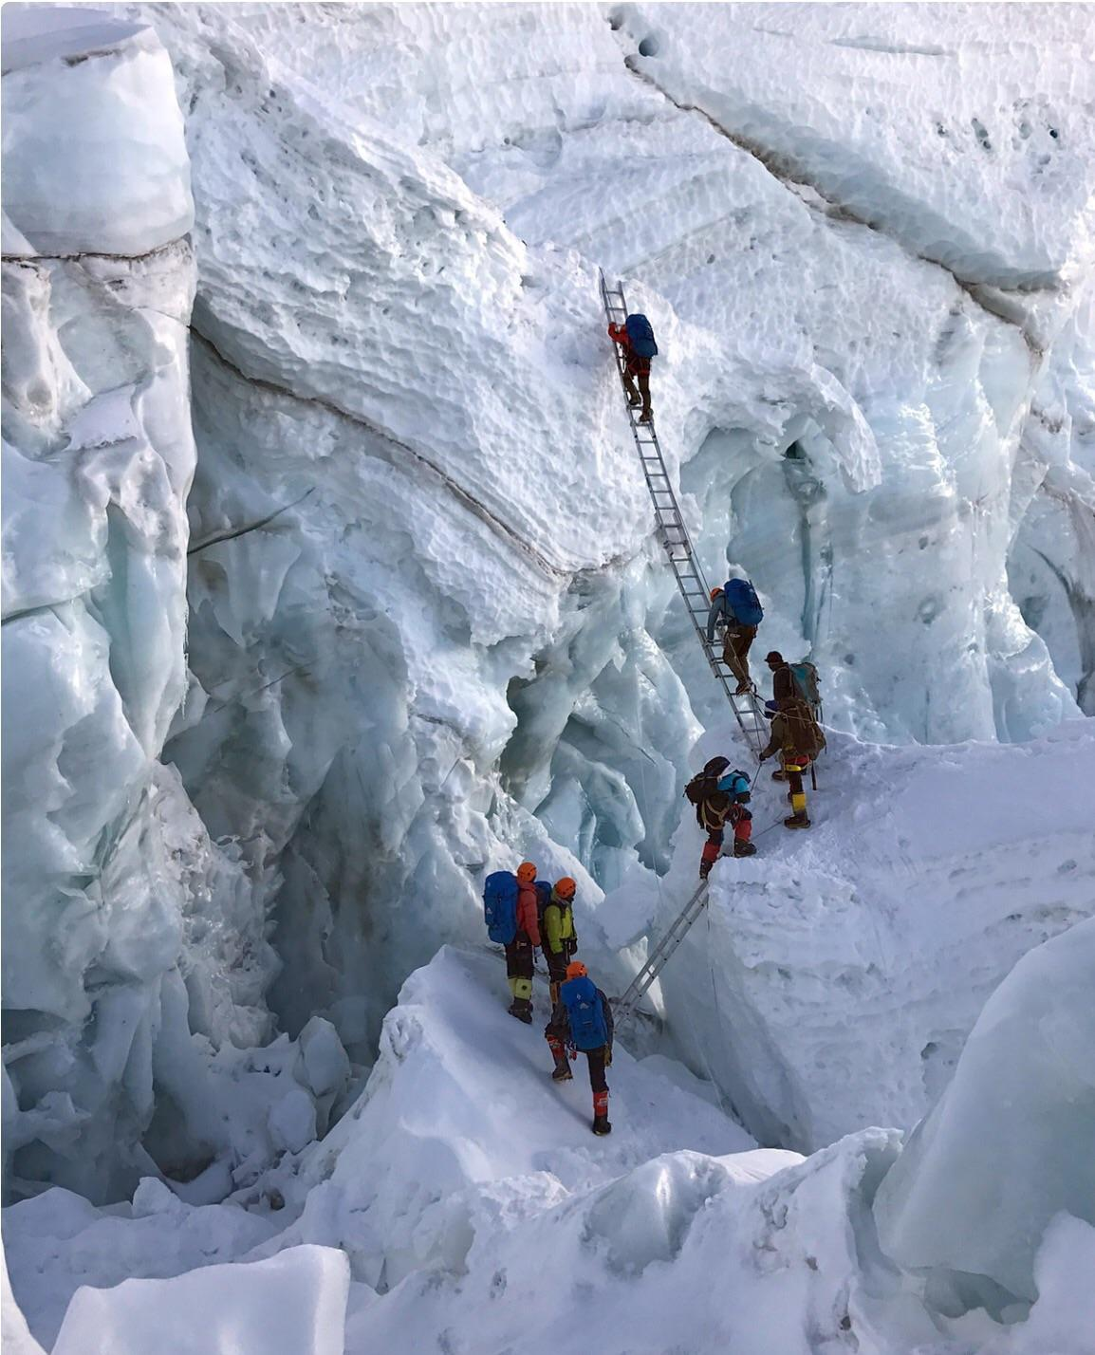
शिखर यात्रा 3
अगले दिन सुबह 4 बजे उठी चाय -नाश्ता करने के बाद अंगदोरजी से चढ़ाई करने के लिए कहा |
अंगदोरजी बिना ऑक्सीजन के चढ़ाई करता था | इस कारण उसके पैर ठंडे पड़ जाया करते थे | उसने प्रस्ताव रखा कि वह तुरंत चढ़ाई करके आज ही वापस आना चाहेगा | बचेंद्री को लगा कि अंगदोरजी के पैर ठंडे पड़ गए तो क्या होगा ? परंतु उसे उस पर विश्वास भी था |
सुबह 6:20 बजे अंगदोरजी और बचेंद्री शिखर यात्रा के लिए निकले , बचेंद्री अपने साजो सामान के साथ थी | उन्होंने बिना रस्सी के चढ़ाई शुरू की | जमी हुई बर्फ शीशे के चादर के सामान सख्त थी | उन्हें बर्फ काटने के लिए दाँतों वाले फावड़े से काम लेना पड़ा | दो घंटे में वे शिखर कैंप तक पहुँच गए | अंगदोरजी को यह जानकर बहुत हैरानी हुई की बचेंद्री अभी तक थकी नहीं है | उसने बताया यदि वे इसी गति चलते रहे तो दोपहर 1 बजे तक शिखर पर पहुँच जायेंगे |

Slide 3
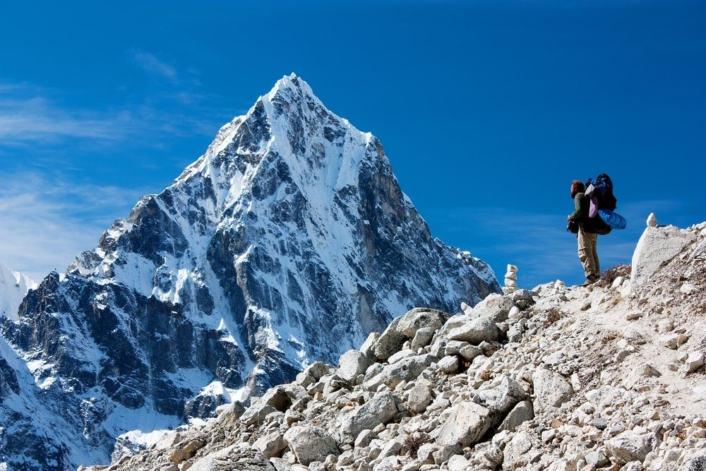
शिखर पर पहुँच
शिखर कैंप पर चाय पीने के बाद पुनः चढ़ाई शुरू हुई | ल्हाटू एक नायलोन की रस्सी लाया था | अंगदोरजी और बचेंद्री इसी रस्सी के सहारे ऊपर चढ़े | ल्हाटू उनका संतुलन बनाने के लिए बीच में चला , ल्हाटू ने देखा कि बचेंद्री चार लीटर ऑक्सीजन की बजाय ढाई लीटर ऑक्सीजन ले रही है | उसने आपूर्ति बढ़ाई अब बचेंद्री को यह कठिन चढ़ाई भी आसान लगने लगी |
अचानक हवा की गति बढ़ गयी , इस कारण बर्फ के झोंके उड़ने लगे | दृश्य दिखना बंद हो गया। , अचानक बचेंद्री ने देखा अब सामने कोई और ऊँची चढ़ाई नहीं है | ढलान एकदम सीधी नीचे चली गयी है , 23 मई 1984 को दोपहर 1:07 बजे वह एवरेस्ट की चोटी पर खड़ी थी | वह यह इतिहास रचने वाली पहली भारतीय महिला थी |

Slide 4
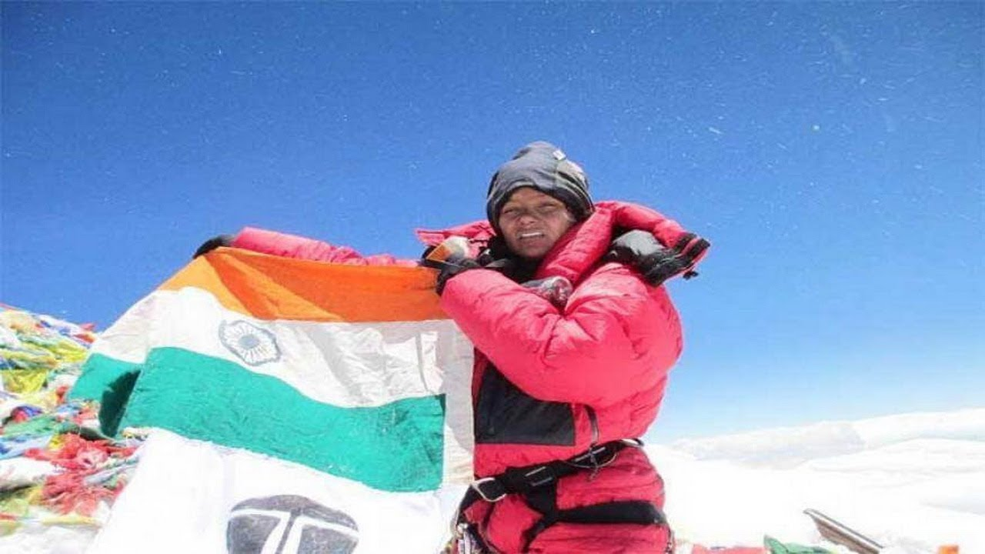
शिखर को प्रणाम
एवरेस्ट चोटी पर दो व्यक्तियों के साथ खड़े होने की जगह नहीं थी | सामने हजारों मीटर लंबी ढलान थी | उन्होंने पहले फावड़े से जगह बनाकर स्वयं को सुरक्षित किया , फिर घुटनों के बल बैठकर माथे को बर्फ से लगाकर ' सागरमाथे ' के ताज को चूमा उसने अपने थैले से दुर्गा माँ का चित्र और हनुमान चालीसा निकला , उसे लाल कपडे में लपेटा | थोड़ी सी पूजा करके उन्हें बर्फ में दबा दिया | इस रोमांचकारी क्षण में अपने माता- पिता को याद किया |
बचेंद्री ने अपने नेता अंगदोरजी के प्रति आदर प्रकट किया। अंगदोरजी ने उसे गले से लगाकर बधाई दी | कुछ देर बाद सोनम पुलजर पहुँचे ,फोटो लिए | ल्हाटू ने कर्नल खुल्लर को चारो पर्वतारोहियों के चोटी पर खड़े होने की सूचना दे दी | कर्नल खुल्लर ने बधाई देते हुए कहा -" मैं तुम्हारे माता- पिता को बधाई देना चाहूँगा ," देश को तुम पर गर्व है | अब तुम जब नीचे आओगी , तो तुम्हे एक नया संसार देखने को मिलेगा |

Slide 5
नीचे दिए गए प्रश्नों के उत्तर लिखिए ।
क. अंगदोर्जी के पैर ठंडे पड़ जाने का क्या कारण था ?
ख. लेखिका ने अपने थैले से क्या निकाला और क्या किया ?
ग. लेखिका कितने बजे शिखर की चोटी पर पहुंची ?
घ. अंगदोर जी को किस बात की हैरानी हो रही थी ?
नीचे दिए गए शब्दों के लिए पर्यायवाची शब्द लिखिए।
महिला, शिखर , अचानक , सुबह , सख्त , दिन , ठंडा

Slide 6
अभ्यास प्रश्न -निम्नलिखित प्रश्नों के उत्तर एक दो पंक्तियों में दीजिए:
प्रश्न 1. अग्रिम दल का नेतृत्व कौन कर रहा था?
उत्तर: अग्रिम दल का नेतृत्व प्रेमचंद कर रहा था ।
प्रश्न 2. लेखिका को सागरमाथा नाम अच्छा क्यों लगा ?
उत्तर लेखिका को ‘सागरमाथा ‘ नाम इसलिए लगा क्योंकि सागरमाथा का अर्थ है सागर का माथा और एवरेस्ट संसार की सबसे ऊंची चोटी ।
प्रश्न 3. लेखिका को ध्वज जैसा क्या लगा ?
उत्तर लेखिका को तेज हवाओं के कारण उठी हुई चक्करदार आकृति ध्वज जैसी प्रतीत हुई ।
प्रश्न 4 . हिमस्खलन से कितने लोगों की मृत्यु हुई और कितने घायल हुए?
उतर: हिमस्खलन से दो लोगों की मृत्यु और नौ लोग घायल हो गए थे।।
प्रश्न 5: मृत्यु के अवसाद को देखकर कर्नल खुल्लर ने क्या कहा?
उत्तर: कर्नल खुल्लर ने कहा कि एवरेस्ट जैसे महान अभियान में खतरों और किसी की मृत्यु को सहज ढ़ग से लेना चाहिए।
प्रश्न 6: रसोई सहायक की मृत्यु कैसे हुई?
उत्तर: प्रतिकूल जलवायु के कारण रसोई सहायक की मृत्यु हुई ।
प्रश्न 7: कैंप-चार कहाँ और कब लगाया गया?
उत्तर: कैंप-चार 29 अप्रैल 1984 को 7900 मी की ऊँचाई पर साउथ कोल में लगाया गया था।
प्रश्न8: लेखिका ने शेरपा कुली को अपना परिचय किस तरह दिया?

Slide 7
धन्यवाद !

